Slide 1
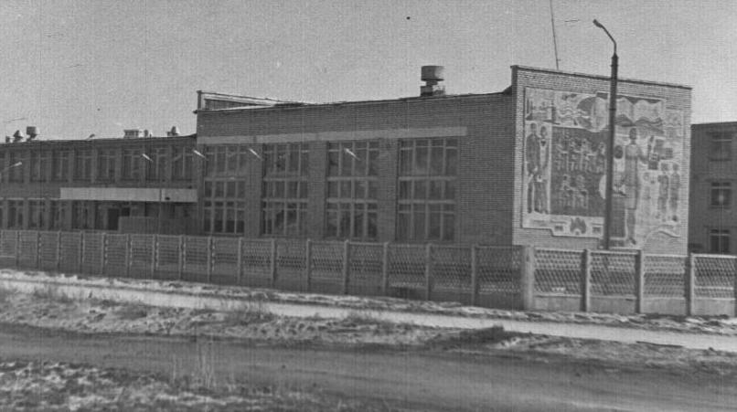
Учитель истории Грибова Анна Николаевна
МОУ СОШ № 17 г. Чита

Slide 2
Дальневосточная республика (ДВР) 6 апреля 1920 г. - 14 ноябрь 1922 г.
План
Причины образования ДВР
«Читинская пробка»
Дальневосточная республика
Деятельность учредительного собрания
Конституция ДВР
Окончание гражданской войны
Флаг ДВР

Slide 3
Причины образования ДВР
Приближение Красной армии могло привести к войне России с Японией.
1919 г. – в Иркутске (Прибайкалье) к власти пришел Политцентр во главе с меньшевиками и эсерами. Решили создать «буферное государство» на ликвидацию японских интервентов. Эта идея была американского президента Вильсона.
Делегация Политцентра во главе с Краснощековым вели переговоры с 5 Красной армией о создании буферного государства. В.И. Ленин, глава РСФСР, дал свое согласие.
Россия не могла одновременно воевать с Польшей и Японией.
Герб ДВР на фоне флага

Slide 4
Провозглашение ДВР 6 апреля 1920 года
Председатель ДВР А.М. Крас-нощеков.
Командующий Народной Революционной армией (НРА) – Г.Х. Эйхе.
В ДВР входили: Забайкальская область, Амурская область, Приморская область, Сахалин, Камчатка.
А.М. Краснощеков

Slide 5
«Читинская пробка» – территория занятая семеновцами
На Дальнем Востоке было две власти: ДВР (Верхнеудинск) и Краевое Народное собрание во главе с атаманом Семеновым и японцами.
С 24 мая по 15 июля 1920 г. японцы начали вести переговоры с ДВР на ст. Гонгота. Было подписано согла-шение о прекращении военных действий. Японские войска эвакуировались.
19 октября 1920 г. НРА вела бой за освобождение Читы от семеновцев.
21 октября 1920 г. пробка была ликвидирована.
Гонготское соглашение

Slide 6
25 октября 1920 г. – Чита, столица ДВР
ДВР формально была буржуазно-демократической республикой.
Возглавляла ДВР – РКП(б)
РСФСР и ДВР заключили договор о сотрудничестве.
Советская Россия помогала ДВР валютой, продовольствием, оружием и т.д.
Прибытие правительства ДВР в Читу

Slide 7
Деятельность Учредительного собрания с 9 – по 11 января 1921 г. – выборы в Учредительное собрание
Большинство депутатов состояло из большевиков и им сочувствующим.
12 февраля 1921 г. – открытие Учредительного собрания в пассаже купца Второва. Председатель – Д.С. Шилов.
Исполнительным органом власти стал Совет министров. Премьер-министр –
П.М. Никифоров.
Пассаж купца Второва

Slide 8
17 апреля 1921 г. – принятие Конституции ДВР. Конституция содержала советские и буржуазные элементы. Основные положения: свобода слова, вероисповедования, отмена смертной казни, контроль над частным капиталом…
П.М. Никифоров – премьер-министр ДВР

Slide 9
Окончание гражданской войны
В Приморье оставались японцы; в Маньчжурии – семеновцы; в Монголии – семеновцы, барон Унгерн.
Ноябрь 1920 г. – НРА в составе Забайкальской и Амурской армий возобновили боевые действия против белого движения.
29 апреля 1921 г. главнокомандующим НРА стал В.Г. Блюхер.
Был учрежден Военный совет в
г. Чите.
3 ноября 1921 г. было создано Управление Забайкальского военного округа во главе с С.М. Серышевым.
В.Г. Блюхер – военный министр

Slide 10
Красные командиры, принимавшие участие в боях с Унгерном. Троицкосавск. Авг. 1921 г.
Май 1921 г. – попытка белогвардейских войск по командованием Унгерна захватить Забайкалье. Под Троицкосавском потерпели поражение и ушли в Монголию.
Забайкальские части ДВР совершили поход на Ургу (Улан-Батор).
Белые потерпели поражение. Унгерн был арестован и 15 сентября
1921 г. был расстрелян.

Slide 11
В.И. Ленин – глава Советского государства
10 февраля 1922 г. – решающее наступление НРА на Восточном фронте.
25 октября 1922 г. – японские солдаты покинули Владивосток
26 октября 1922 г. – В.И. Ленин отправляет в Читу телеграмму в адрес правительства ДВР с поздравлением трудящихся с разгромом интервентов и белогвардейцев.
14 ноября 1922 г. правительство ДВР сложило свои полномочия.
16 ноября 1922 г. НРА переименована в Красную Армию, а 22 ноября преобразована в 5 армию.
Дальневосточная республика вошла в состав РСФСР.
До 1926 г. область называлась Забайкальская губерния.
С 1926 г. по 1937 г. Читинский и Сретенский округа входили в состав Дальневосточного края

